Slide 1
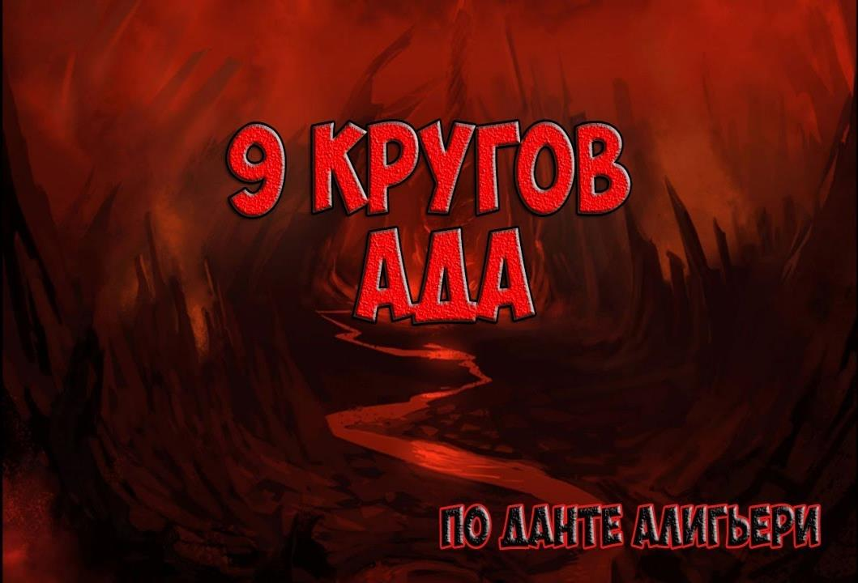
Казарцева И.В., учитель русского языка и литературы МАОУ СОШ №32 г. Улан-Удэ

Slide 2
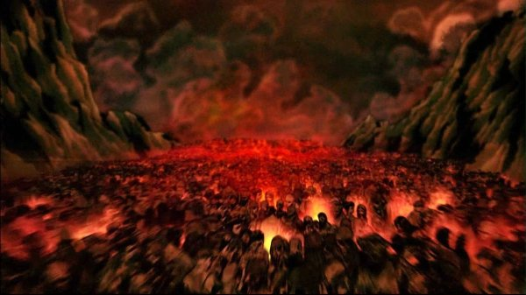
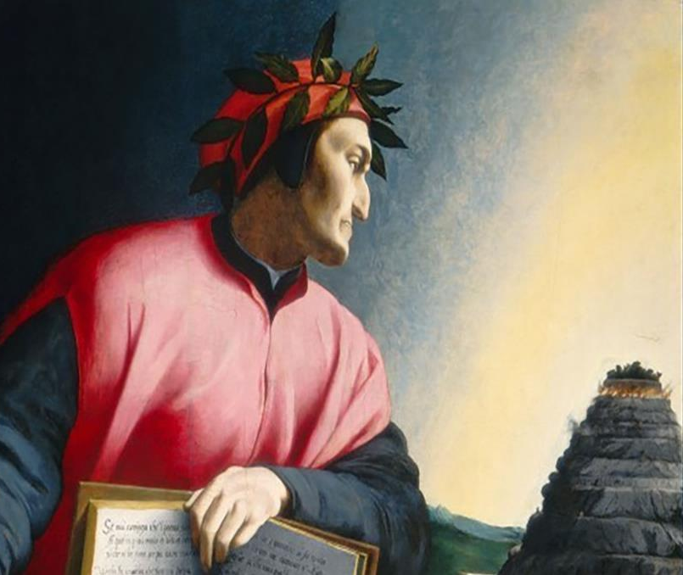
Данте Алигьери – поэт и писатель, богослов, политический деятель. Его вклад
в развитие
не только итальянской,
но и мировой литературы неоценим.
Он автор «Божественной комедии» и создатель девяти кругов ада, рая
и чистилища

Slide 3




«Божественная комедия» создавалась в период изгнания поэта из Флоренции (1302 — 1321). К началу работы над «Комедией» он уже искал пристанища для души и тела в городах Италии, а любви всей его жизни Беатриче уже несколько лет как не стало

Slide 4
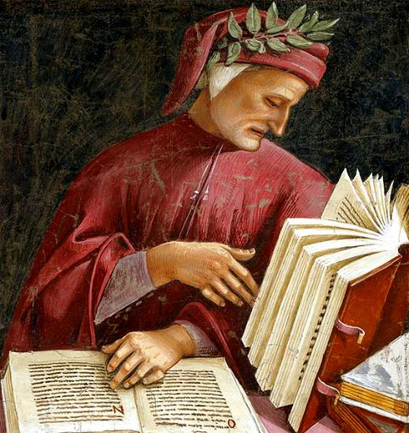
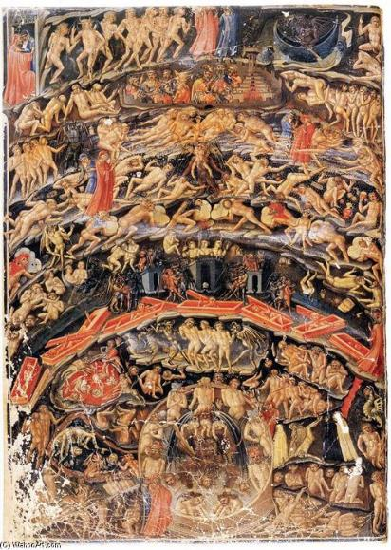
Данте хотел помочь людям справиться со страхом смерти.
Эта задача была тогда важной: душа средневекового человека, верующего, разрывалась ужасом перед адскими муками

Slide 5
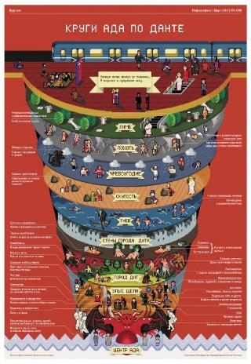
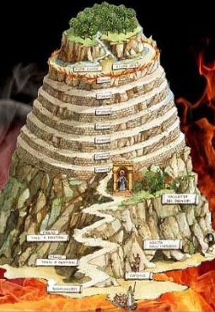
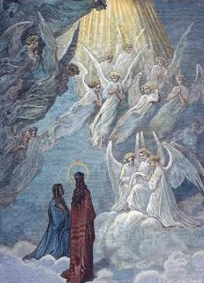
В своем произведении Данте изобразил тернистый путь скитания человечества ради покаяния и искупления грехов. «Ад», «Чистилище» и «Рай» – красноречивые названия частей, из которых складывается «Божественная комедия»
«Ад»
мир осуждения
«Чистилище»
мир очищения
«Рай»
мир блаженства

Slide 6
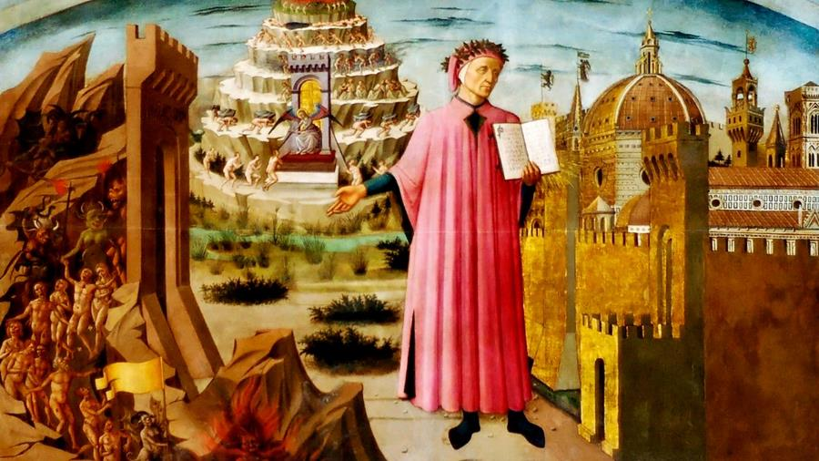
В основе поэмы Данте лежит признание человечеством своих грехов и восхождение к духовной жизни и к Богу. По мнению поэта, для обретения душевного покоя нужно пройти все круги ада и отказаться от благ, а согрешения искупить страданиями

Slide 7
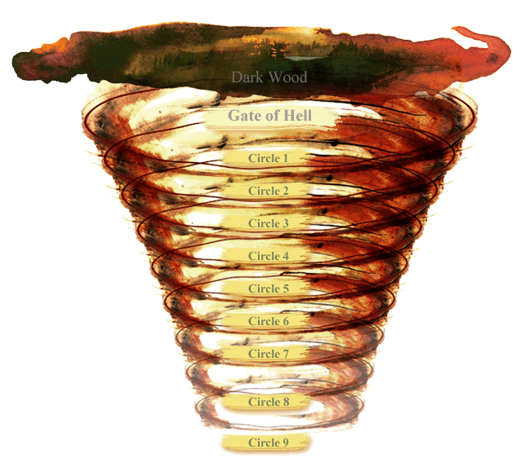
Данте изображает ад как огромную воронку, уходящую к центру земли. Ад разделен на девять концентрических кругов
1 круг – (Лимб) некрещенные младенцы и нехристиане
2 круг - Сладострастники (блудники и прелюбодеи)
3 круг - Чревоугодники, обжоры
4 круг – Скупцы и расточители
5 круг – (Стигийское болото) Гневные и ленивые
6 круг – (Город Дит) Еретики и лжеучителя
7 круг – Насильники над ближними (тираны и разбойники), над собой (самойбийцы) и над своим достоянием (игроки), насильники над божеством (богохульники)
8 круг – сводники, обольстители, лицемеры, воры, льстецы
9 круг – (Холодное озеро Коцит) предатели
Земля
Вход в ад
Круг 1
Круг 2
Круг 3
Круг 4
Круг 5
Круг 6
Круг 7
Круг 8
Круг 9
Адова воронка

Slide 8
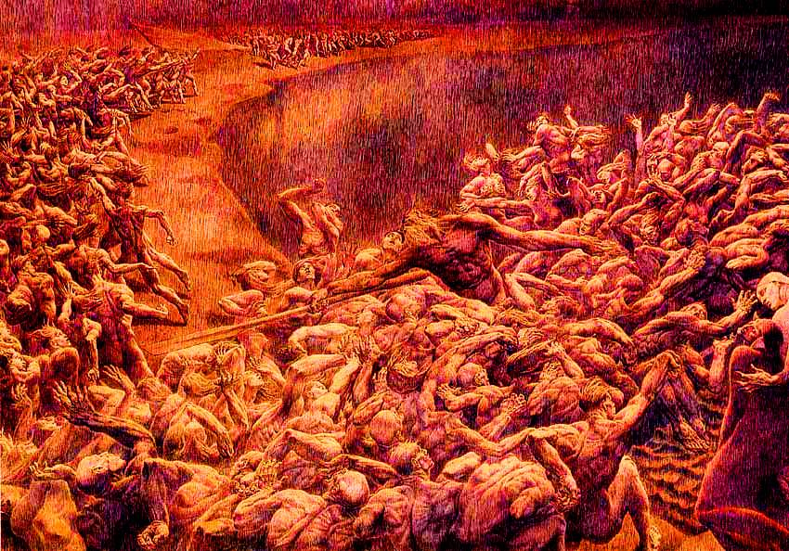
Сюжет поэмы - «хождение по мукам» - путь человеческой души от греха к праведности, от заблуждений земной жизни к истине. Данте верил в реальное существование ада и в то, что честь, любовь, смелость помогут человеку выйти из него невредимым

Slide 9
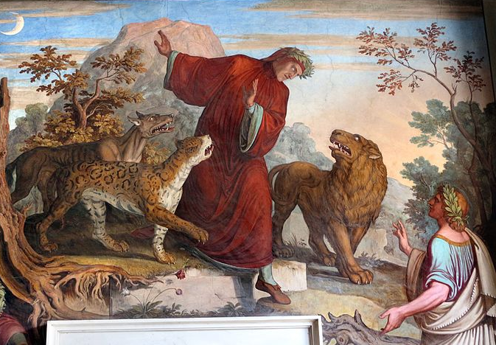
«Комедия» начинается с аллегорического рассказа: картина дремучего леса, в котором заблудился поэт. Его обступили хищные звери — лев, пантера, волчица. Поэту грозит гибель...
Дремучий лес - это аллегория жизненных катастроф и нравственных падений человека.
Хищные звери — гибельные человеческие страсти:
лев – властолюбие, волчица – корысть, пантера – греховная страсть

Slide 10
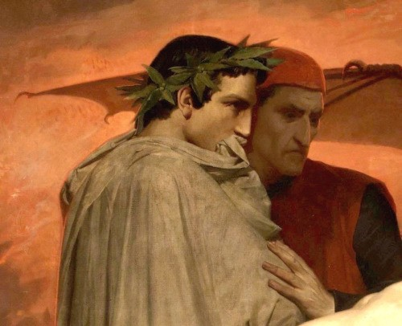
И тут внезапно появляется перед ним старец, который отгоняет зверей и выводит его из леса. Старец этот — великий римский поэт Вергилий. Его послала Беатриче, чья душа обитает в раю. Оттуда, с райских высот, умершая возлюбленная увидела опасность, которая угрожает Данте
Вергилий—земная мудрость, направляющая человека к добру
Беатриче - божественная мудрость, которая ведет к нравственному очищению и постижению истины

Slide 11
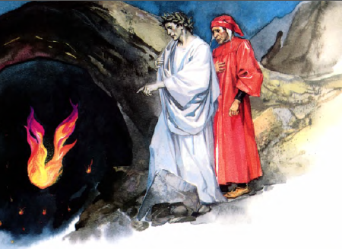
Вергилий предлагает Данте следовать за ним и ведет его по Загробному Миру. Они проходят через девять кругов ада,
видят мучения непокаявшихся грешников
Царство мертвых поэт населил толпами теней, но он дал им плоть, кровь, человеческие страсти, и обитатели загробного мира стали неотличимы от тех, кто живет на земле
Вход в преисподнюю

Slide 12
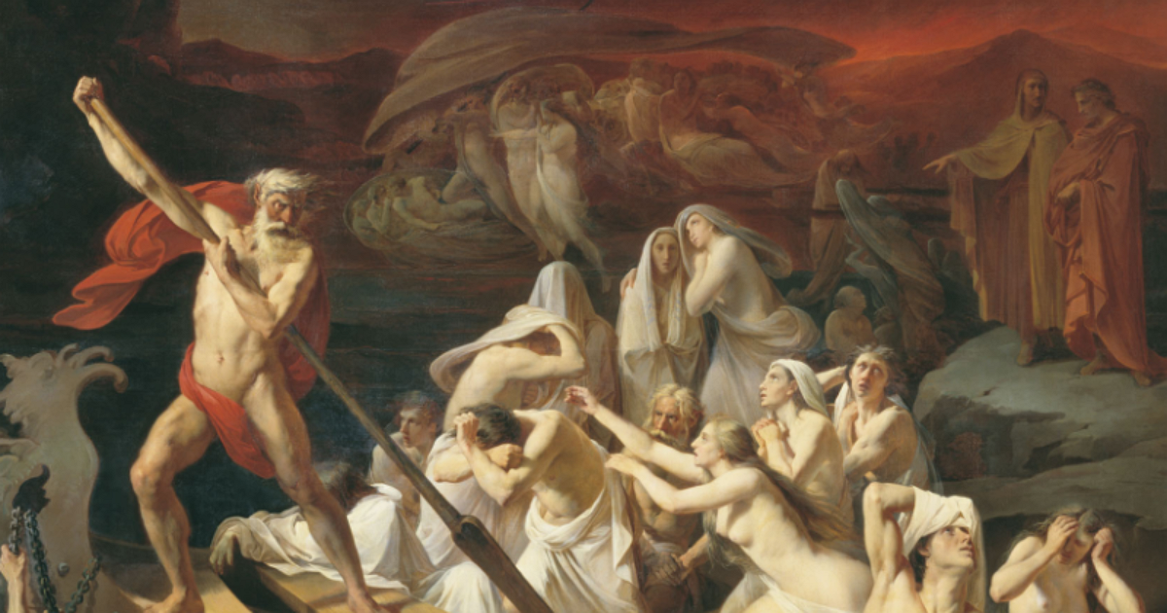
В преисподней Данте и Вергилия встречает Харон, который является посредником и перевозчиком мертвых. Его облик ужасен, он зол, кричит, гонит умерших к лодке, бьет их веслом, торопит, потому что толпы грешников ждут своей очереди

Slide 13
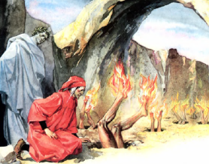
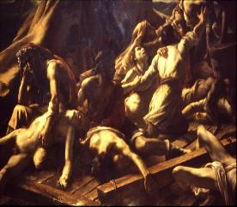
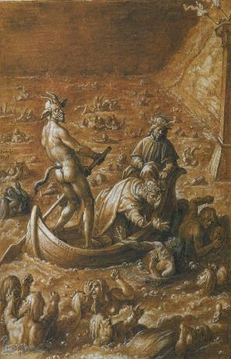
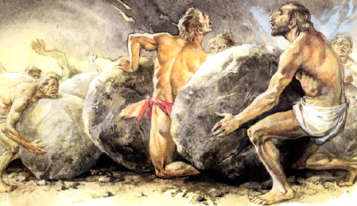
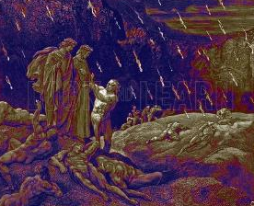
Путешествуя по ужасным кругам ада, понимаешь, что первые круги представляют собой наказания за невоздержанность при жизни. Чем дальше, тем грехи людские менее материальны, они затрагивают моральные аспекты жизни.
С каждым кругом истязания над грешниками страшней

Slide 14
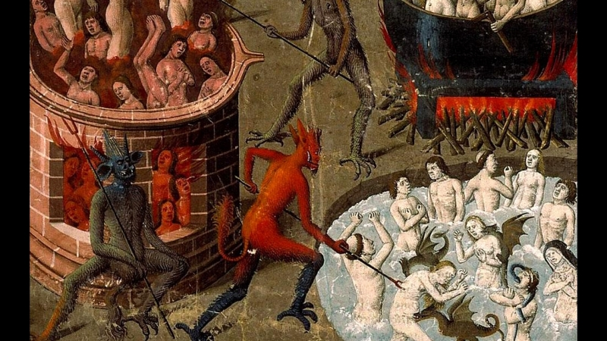

Кто же мучается в Дантовом Аду? Кого и к каким страданиям приговорил поэт – судья? За какие их прегрешения?
Здесь перед нами откроется мир самого поэта, его пристрастий, его политических и нравственных принципов

Slide 15
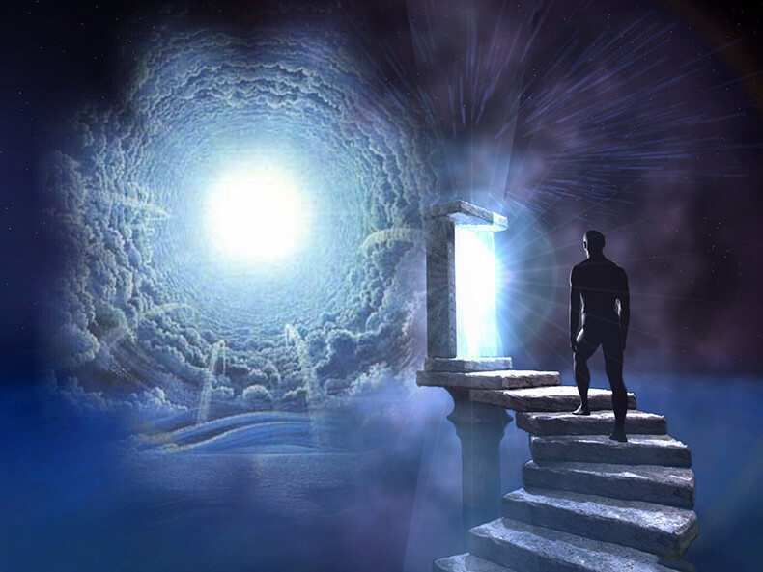
1 круг ада Лимб (некрещенные младенцы и нехристиане)
«Он был безбольной скорбью порожден,
Которою казалися объяты
Толпы младенцев, и мужей, и жен»

Slide 16
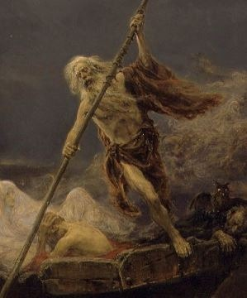
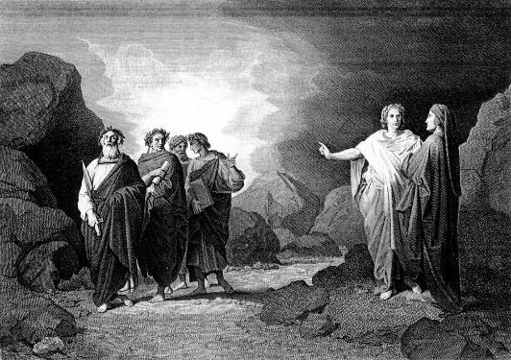
В первом кругу ада, Лимбе, пребывают души тех, кто в неправедных делах уличен не был, но умер некрещеным. Данте поселил сюда античных философов и поэтов Гомера, Горация, Овидия, ветхозаветных персонажей Ноя, Моисея и Авраама, царя Давида,— все праведники, упомянутые в Ветхом Завете,
которым затем позволили вознестись в Рай
Страж - Харон
Наказание: безбольная скорбь

Slide 17
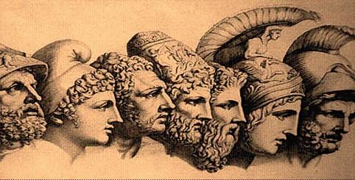
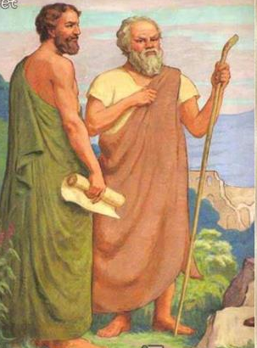
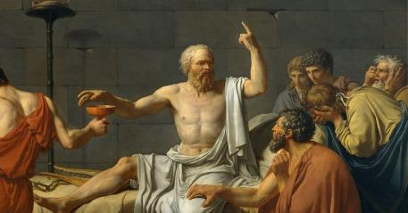
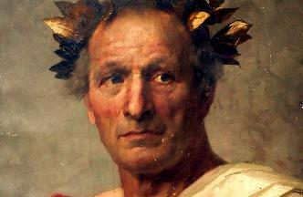
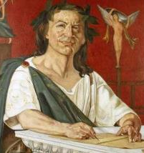
В этом почти райском уголке побывали тени славных героев Древней Греции и Рима: Гектора и Энея, Цезаря и Катона, философов Сократа, Платона, Цицерона, ученых Эвклида, Гиппократа, Авиценна...

Slide 18
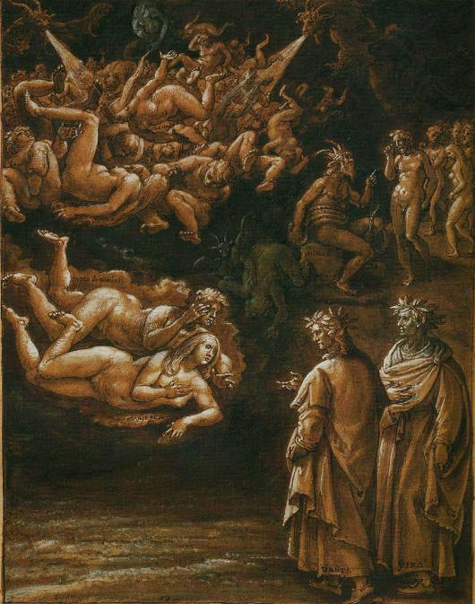
2 круг - сладострастники (блудники и прелюбодеи)
И вот я начал различать неясный и дальний стон…
То адский ветер, отдыха не зная, мчит сонмы душ
Среди окрестной мглы
И мучит их, крутя
и истязая…
И я узнал, что это круг мучений для тех,
кого земная плоть звала, кто предал разум власти вожделений…

Slide 19
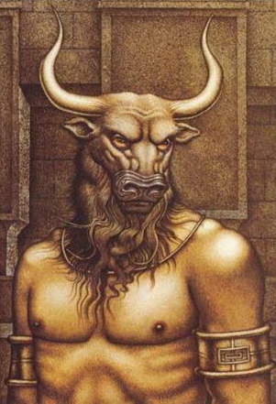
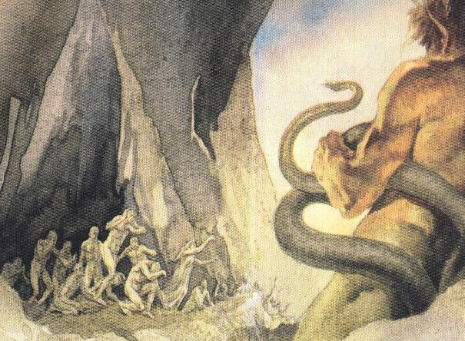
Здесь все покрыто мглой и постоянно бушует буря — порывы ветра швыряют души тех, кого на путь греха толкнула любовь. Возжелал чужую жену или мужа, жил в разврате — твоя душа будет носиться неприкаянной над бездной во веки вечные
Страж - Минос
Наказание: кручение и истязание бурей

Slide 20
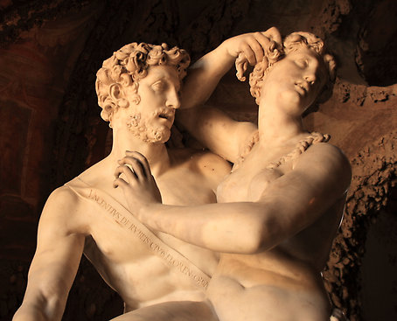
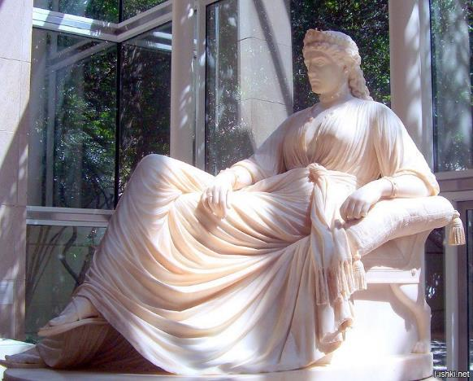
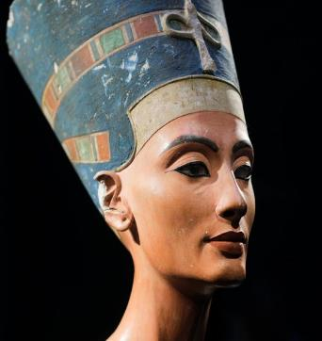
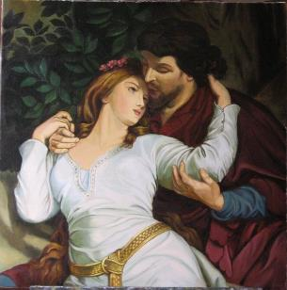
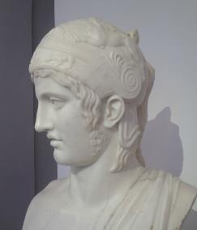
Среди сладострастников мы видим «древнюю царицу» Семирамиду, грешную блудницу Клеопатру, Елену Прекрасную, виновницу Троянской войны. Здесь же Ахилл, Парис, Тристан…

Slide 21
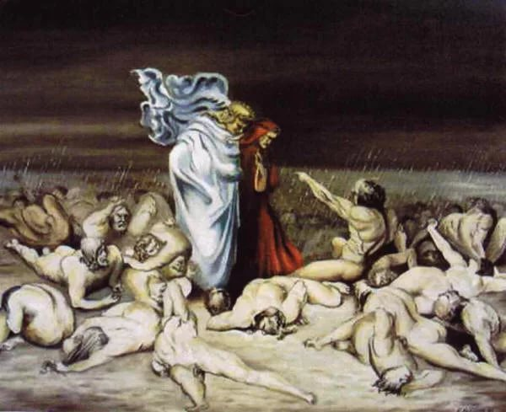
3 круг – чревоугодники, обжоры
Я в третьем круге…
Меж призраков мы шли вперед, ступая по пустоте, имевшей облик тел.
Лежала плоско их гряда густая.
И лишь один привстал и сел:
«… Прозвали Чакко граждане меня за то, что я обжорству предавался…»

Slide 22
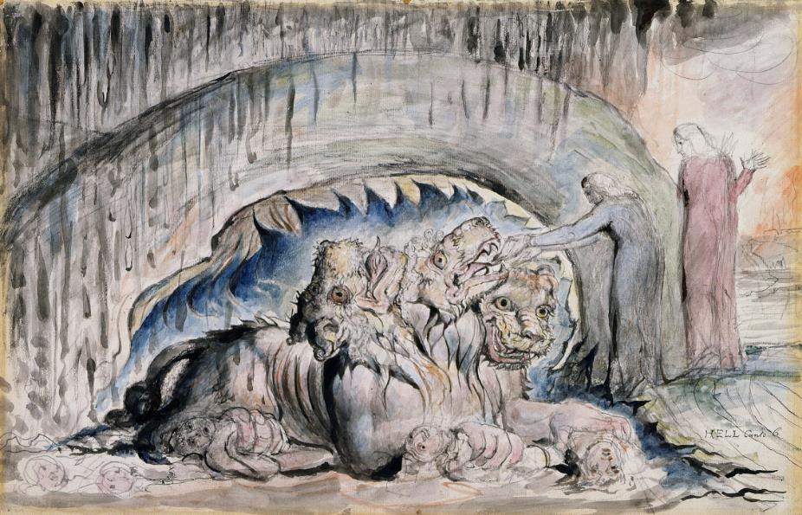
В этом круге заключены обжоры: здесь вечно льет ледяной дождь, души вязнут в грязной жиже, а демон Цербер обгладывает попавшихся под когтистую лапу заключенных
Наказание: гниение под солнцем и дождем
Страж - Цербер

Slide 23
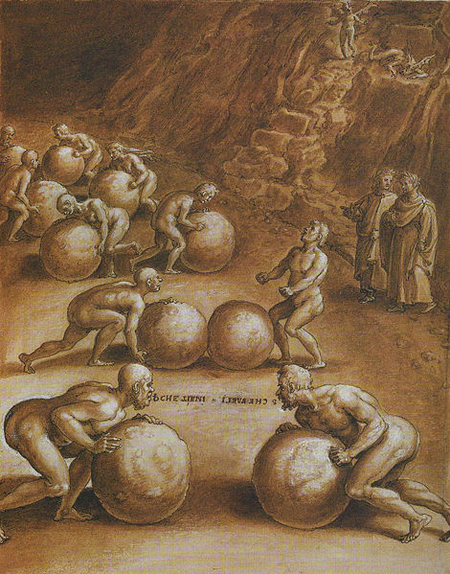
4 круг – скупцы и расточители
Кто страданья, все те,
что я увидел, перечтет?
Почто такие за вину терзанья?
Их множество казалось бесконечным,
Два сонмища шагали, рать на рать
Толкая грудью грузы, с воплем вечным
Потом они сшибались и опять
С трудом брели назад, крича друг другу:
«Чего копить?» или «Чего швырять?»

Slide 24
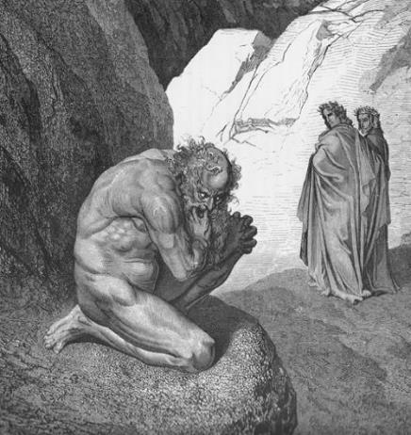
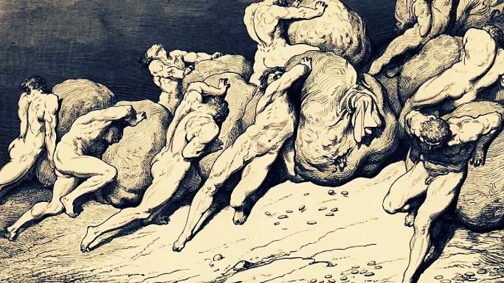
Это обитель тех, «кто недостойно тратил и копил». Перед нами гигантская равнина, на которой стоят две толпы. Толкая грудью грузы, они идут навстречу друг другу, сталкиваются и затем расходятся, чтобы начать все сначала.
Наказание: вечный спор
Тебе узнать их не дано:
На них такая грязь от жизни гадкой,
что разуму обличье их темно
Страж - Плутос

Slide 25
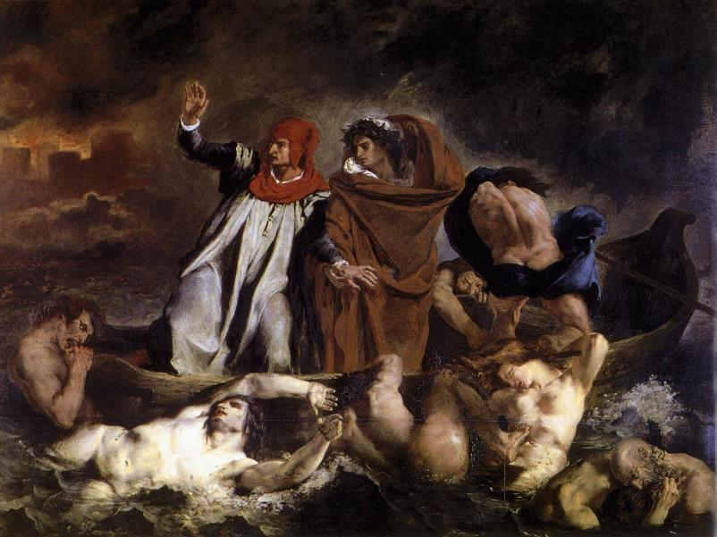
5 круг – Стигийское болото. Гневные и ленивые
И я увидел, долгий взгляд вперяя,
Людей, погрязших
в омуте реки.
Была свирепа их толпа нагая.
Они дрались не только в две руки,
Но головой и грудью, и ногами,
Друг друга норовя изгрызть в клочки

Slide 26
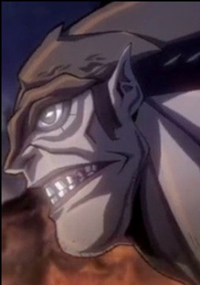
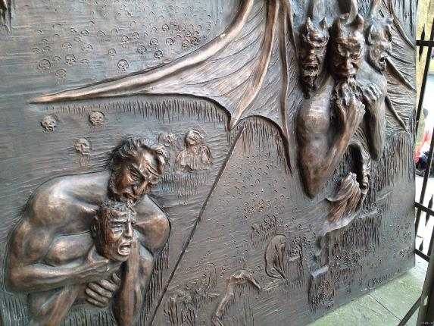
Гигантская река, а вернее Стигийское болото, куда ссылают за лень и гневливость. Все круги до пятого — пристанище несдержанных, а несдержанность считается меньшим грехом, чем «злоба или буйное скотство», и поэтому страдания душ там облегчены по сравнению с теми, кто обитает на дальних кругах
Страж - Флегий
Наказание: вечная драка по горло в болоте

Slide 27
6 круг - (Город Дит) Еретики и лжеучителя
«Затем что здесь меж ям ползли огни,
Так их каля, как в пламени горнила
Железо не калилось искони…»

Slide 28
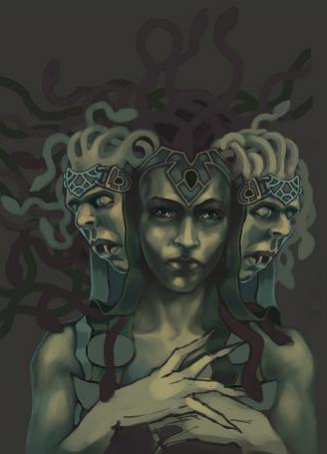
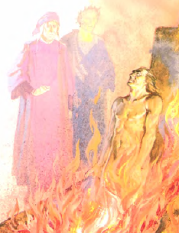
Пламенеющий город Дит (Дитом римляне звали Аида, бога подземного царства), который сторожат сестры-Фурии с клубками змей вместо волос. Здесь царит скорбь, а в раскрытых гробницах, словно в вечных печах, покоятся еретики и лжеучителя
Грешники должны вечно лежать в раскалённых могилах. Надгробие отрыто, внутри могилы горит огонь — он раскаляет до красноты стенки гробницы
Стража - Фурии

Slide 29
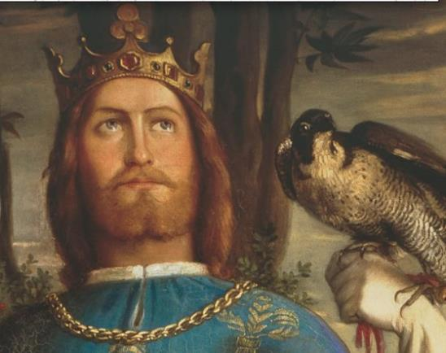
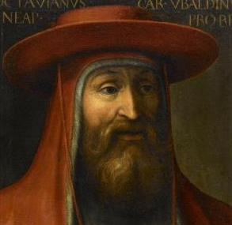
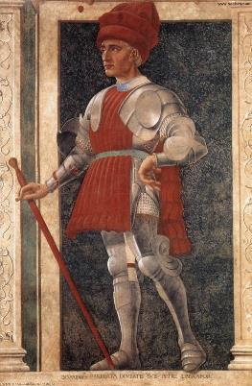

В 6 круг Данте поместил короля Неаполя Фридриха II Гогенштауфена, который слыл великим еретиком, кардинала Оттавио дельи Убальдини - приверженца флорентийских гибеллинов, своих политических противников Фарината дельи Уберти, Кавальканте Кавальканти, Папу Анастасия II

Slide 30

7 круг – Насильники над ближними (тираны и разбойники).
Круг разделён на три пояса
Потом мы подошли к толпе людей, где каждый был покрыт по горло этой влагой раскаленной.
Потом я видел ниже по теченью других, являвших плечи, грудь, живот

Slide 31

1. Река Флагетон. В нее попадают совершившие насилие над своими ближними, над их материальными ценностями.
Это тираны, разбойники и грабители. Все они кипят в реке из раскалённой крови, а в тех, кто выныривает, стреляют кентавры
Тут обитают Александр Македонский, тиран Дионисий, Аттила, Пирр, сестры Данаиды, убившие своих мужей, и Тантал, скормивший богам собственного сына

Slide 32

И мне сказал мой
мудрый проводник:
«Тебе любую ветвь
сломать довольно,
Чтоб домысел твой рухнул
в тот же миг».
Тогда я руку протянул невольно
К терновнику и отломил сучок.
И ствол воскликнул:
«Не ломай, мне больно!»
В надломе кровью
потемнел росток
И снова крикнул:
«Прекрати мученья!
Ужели дух твой до того жесток?
Мы были люди, а теперь растенья»
7 круг – Насильники над собой (самоубийцы), игроки, моты

Slide 33


2. Лес самоубийц. В нём находятся самоубийцы, азартные
игроки и моты. Транжир истязают гончие псы,
а самоубийц рвут на клочки Гарпии, превращают в деревья
Здесь находятся Пьер делла Винья, сьенец Лано, богатый падуанец Джакомо да Сант-Андреа

Slide 34

3. Горючие пески. Здесь пребывают богохульники, совершившие насилие над божествами. Наказанием служит пребывание в бесплодной пустыне, небо которой капает на головы несчастных огненным дождём.
Здесь обитает и учитель Данте Брунетто Латини. Увидев его, Данте воскликнул:
«Горек мне сейчас ваш отчий образ, милый и сердечный, того, кто наставлял меня не раз…»

Slide 35

Стражник в 7 круге Ада - Минотавр - в древнегреческой мифологии - чудовище с туловищем человека и головой быка, порождение преступной связи жены Миноса Пасифаи и насланного Посейдоном морского быка

Slide 36

8 слайд – пристанище сводников и обольстителей, лицемеров и воров, состоит из 10 рвов, которые еще называют Злые Щели

Slide 37

И я внутри увидел страшный ком
Змей, и так их много разных было видно
Что стынет кровь,
чуть вспомяну о нем.
Вдруг к одному, - он был нам всем виднее, - метнулся змей и впился, как копье…
Он вспыхнул,
и сгорел,
и в пепел свился,
И тело, рухнув,
утерял свое…

Slide 38


Здесь мучаются прорицатели, гадатели, колдуньи, взяточники, алхимики, лжесвидетели и фальшивомонетчики. В этот же круг попадают священники, торговавшие церковными должностями
Грешники идут двумя встречными потоками, бичуемые бесами
Страж - Герион

Slide 39


Наказание: грешники идут двумя встречными потоками, бичуемые бесами,
влипшие в кал зловонный, туловища некоторых закованы в скалы, по ступням струится огонь. Кто-то кипит в смоле, и если высунется — черти вонзают багры. Закованных в свинцовые мантии ставят на раскаленную жаровню, грешников потрошат и мучают гады, проказа и лишаи

Slide 40

9 слайд – Холодное озеро Коцит. Предатели и отступники
Мы были там, - мне страшно этих строк,
Где тени в недрах ледяного слоя
Сквозят глубоко, как
в стекле сучок.
Одни лежат; другие вмерзли стоя.
Кто вверх, кто книзу головой застыв,
А кто – другой,
лицо ступнями кроя

Slide 41

В глубинах адской бездны страшная обитель тишины. Там вечный мрак и неподвижность смерти. То круг изменников, предателей. Страна жгучего холода. Вечная мерзлота, где мертвым зеркалом блещет ледяное озеро Коцит

Slide 42

Им нет пощады, нет облегчения,
Им даже не дано выплакать свою муку,
Потому что их слезы с самого начала,
В подбровной накопляясь глубине,
Твердеют, как хрустальные забрала
Всю силу своего презрения к предательству, к измене излил поэт в картине страшной казни — казни холодом, мраком. Он собрал здесь все разновидности позорного порока: предатели родины, предатели родных, близких, друзей, предавшие тех, кто им доверился... Холодные души, мертвые еще при жизни
Муки предателей не трогают поэта…

Slide 43


Стражи - гиганты Бриарей,
Эфиальт, Антей
Наказание: вечные терзания
в ледяном озере

Slide 44

Здесь покоятся вмороженные в лед отступники. Главный из них — Люцифер (падший ангел). В его трех пастях терзаются Иуда Искариот (предавший Христа), Брут (обманувший доверие Юлия Цезаря) и Кассий (участник заговора против Цезаря). В «Аду» все политические и личные враги Данте. Там он разместил всех тех, кто был другой веры, жил не по-христиански

Slide 45

Данте является главным героем поэмы, хотя во всей книге его имя не указано нигде,
кроме обложки. Повествование идет
от его лица, все остальные персонажи называют его «ты». Рассказчик и автор имеют много общего.
Вергилий является его «учителем и примером любимым»

Slide 46

Образ Данте на переднем плане, образ гордого, страстного, мятежного человека с его многообразным миром чувств: любовью, ненавистью, гневом, состраданием. Поставив себя судьей человеческих душ, он не отделяет себя от грешного мира.
А как беспощадно обличает он свои пороки перед Беатриче! Он не скрывает ни одной своей человеческой слабости

Slide 47

Недаром у входа в чистилище ангел наносит огненным мечом на его челе латинскую букву «Р» в знак того, что поэт повинен во всех смертных грехах, и эти знаки исчезают один за другим по мере того, как поэт проходит по кругам чистилища

Slide 48

Мы вышли из адского мира, созданного Данте Алигьери в «Божественной комедии». В 1 части «Девять кругов Ада» поэт выразил опыт и теории философов и ученых-предшественников об аде. Эти знания предостерегут нас от дурных поступков

Slide 49
1 слайд –- https://i.ytimg.com/vi/Y_KWbwAgTgg/maxresdefault.jpg - фрагмент
2 слайд – http://img.over-blog-kiwi.com/600x600/1/02/98/23/20140725/ob_82ab6a_enfer-2.jpg - шаблон
3 слайд - https://i.mycdn.me/image?id=848809322848&t=3&plc=WEB&tkn=*CnT3gRKVKdQV0tonb17xJ_z_rQ0
https://i.mycdn.me/image?id=848809803872&t=3&plc=WEB&tkn=*aeRYiCM7aKSdcW12B3pLWD7sVIM
https://ozon-st.cdn.ngenix.net/multimedia/1021939120.jpg - обложки изданий комедии Данте
4 слайд - https://24smi.org/public/media/2018/5/7/09.jpg - Данте
http://ru.artsdot.com/ADC/Art.nsf/O/8Y32GN/$File/Bartolomeo-Di-Fruosino-Inferno-from-the-Divine-Comedy-by-Dante-Folio-1v-2-.JPG - ад
5 слайд - https://zergeich.com/wp-content/uploads/2013/06/инфографикапо-данте-1024x990.jpg - ад
6 слайд - https://ichef.bbci.co.uk/images/ic/1200x675/p01w0ztr.jpg - Данте: ад, чистилище, рай
7 слайд - https://sochi.citifox.ru/wp-content/uploads/2016/11/botdante.jpg - воронка в разрезе
https://img0.liveinternet.ru/images/attach/b/3/22/0/22000392_1207312574_dantehell.gif - воронка
8 слайд - https://curatorialcollective.files.wordpress.com/2014/09/4d-amos-nattini-inferno-canto-iii-1919-1930-ed2.jpgи - ад
9 слайд -https://upload.wikimedia.org/wikipedia/commons/thumb/8/84/Joseph_Anton_Koch%2C_dante_nella_selva_trova_le_tre_fiere_e_virgilio%2C_1825-28%2C_03.jpg/800px-Joseph_Anton_Koch%2C_dante_nella_selva_trova_le_tre_fiere_e_virgilio%2C_1825-28%2C_03.jpg - Данте в лесу, встреча со зверями
10 слайд - https://cdn-images-1.medium.com/max/1200/0*l1t7TmgXrCm781E5.jpg – Вергилий и Данте
11 слайд - http://cs8.pikabu.ru/post_img/2016/04/05/10/145987589614554437.png - вход в ад
12 слайд - https://undeadauthorsociety.files.wordpress.com/2017/10/charon.png - Харон
13 слайд - http://thejameybear.com/wp-content/uploads/2017/12/infpa_XXIV.jpg - ад 1
https://people.creighton.edu/~ees33175/Aesthetics_course_website/Aesth_outlines/Expressionism_Romantic-movement_images_pt-1_spring2007_files/slide0005_image005.jpg - ад 2
https://im0-tub-ru.yandex.net/i?id=2b334b99ae7891e1e0afb5f452f3e7bc-l&n=13 – ад 3
https://artrue.ru/wp-content/uploads/2016/10/Stradanus-Dante-795x1024.jpeg - ад 4
https://lh6.googleusercontent.com/-pQhwC0kOZY8/UyRhJ1H7iFI/AAAAAAAAT5g/AM-XVCGYzt4/w650-h425-no/4218355-R3L8T8D-650-8-8.jpg - ад 5
14 слайд - https://pp.userapi.com/c845523/v845523954/4229b/4gArQ6YHyg4.jpg - ад
15 слайд - https://kruto.online/wp-content/uploads/2017/08/Reinkarnatsiya_790x593.jpg - 1 круг ада
16 слайд - http://3.bp.blogspot.com/-hgzP_tRdRgU/WQMdRN6JKsI/AAAAAAAAEg0/kDW2tRPKgPwwPxP4MAALTnhX6-j6E1AJgCK4B/s1600/limbo.jpg - грешники 1 круга
http://www.stihi.ru/pics/2017/01/21/11309.jpg - Харон
17 слайд - http://www.greekland.ru/sites/default/files/field/image/iliada.jpg - герои Древней Греции и Рима
http://slovomaga.ru/wp-content/uploads/2017/05/7058244-3x2-940x627.jpg - Цезарь
http://katana-club.ru/wp-content/uploads/2017/08/sokrat-preduprezhdaet-urok-zdorovya-.jpg - философы
http://stories-of-success.ru/files/goracij-5.jpg - ученые

Slide 50
18 слайд - https://upload.wikimedia.org/wikipedia/commons/5/5a/Stradano_Inferno_Canto_05.jpg - 2 круг ада
19 слайд - http://img-fotki.yandex.ru/get/6411/19411616.2b1/0_bed8c_57b68466_orig.jpg - сладострастники
https://www.litres.ru/static/bookimages/28/21/52/28215273.bin.dir/h/i_038.jpg - Минос
20 слайд - https://cdn.fishki.net/upload/post/2018/02/03/2502055/965bd3a76445b9ccaeca7ff08876e8ea.jpg - Семирамида
http://s3.listicle.co/production/list/storage/list/cover/display/1684100_1439297313.jpg - Клеопатра
https://img-fotki.yandex.ru/get/15592/27701632.61/0_92474_e50574e1_orig.jpg - Ахилл
http://apps.sumerianalien.com/Gallery/upload/s/u/sumerianalien.com/22383/original/01e488cc18816c775a88b9d37cc1f89a.jpg - Елена и Парис
http://www.playcast.ru/uploads/2009/10/02/1239014.jpg - Тристан
21 слайд - https://im0-tub-ru.yandex.net/i?id=2b334b99ae7891e1e0afb5f452f3e7bc-l&n=13-чревоугодники
22 слайд - https://artchive.ru/res/media/img/oy800/work/051/470880.jpg - Цербер
23 слайд - http://146.r.photoshare.ru/01469/00e02d03b24ebcf312fff21ec0b40e8d903d0eb8.jpg- скупцы и расточители
24 слайд - https://i.ytimg.com/vi/Tciymx5f_2k/maxresdefault.jpg - вечный спор
25 слайд - http://eaculture.ru/wp-content/uploads/2014/08/del002.jpg - Стигнийское болото
26 слайд - https://cs6.pikabu.ru/post_img/big/2014/05/04/0/1399150380_340208731.jpg - Стигийское болото
http://www.animacity.ru/sites/default/files/imagecache/am-big/persona/4341/20140327rt7VVhSnT7BJrVOa_Rp7vJ_large1.jpg - Флегий
27 слайд - http://cs8.pikabu.ru/post_img/2016/04/05/10/1459874028147935671.png - еретики и лжеучителя
28 слайд - https://cdn.fishki.net/upload/post/2017/02/07/2212699/3d48ef9bccd4eebf0dbcc46d3c28e355.jpg - сестры фурии
https://images.helionews.ru/1356998760000/1364045649000/amerikanskie-detskie-mediki-podderzhivaut-odnopolye-braki-xitc.jpg - огненная могила
29 слайд - https://a.d-cd.net/9c84d6s-960.jpg - Фридрих II http://ru.artsdot.com/ADC/Art-ImgScreen-1.nsf/O/A-8XXNB4/$FILE/Andrea_del_castagno-farinata_degli_uberti.Jpg - Фаринат Ульберти
https://i.pinimg.com/originals/4d/8e/d7/4d8ed71bc81e51494312377bda33593e.jpg - Кавальканти
30 слайд - https://im0-tub-ru.yandex.net/i?id=52afe61041440b00beced2d5ae1683c7-l&n=13 – насильники
31 слайд - http://cs8.pikabu.ru/post_img/2016/04/05/10/145987439113562326.png - кентавры
32 слайд – https://cdn.fishki.net/upload/post/2017/12/04/2448734/c73d76471d2b97bb1dcb47d10a722387.jpg - самоубийцы
33 слайд - http://1.bp.blogspot.com/_1ha0s4Jb4S0/TOGoJ- PKzKI/AAAAAAAAABU/C9EqZL4cpuM/s1600/color+comps1_suicide+forest.jpg – лес самоубийц
34 слайд - http://146.r.photoshare.ru/01469/00e02d020b266105c744a6c7b72822dd928d1107.jpg – горючие пески
35 слайд - https://doope.jp/media/10q1/img0976_01.jpg - минотавр
36 слайд – https://pp.userapi.com/c637728/v637728231/1ffb1/PA61ENo7Lew.jpg - Злые Щели
37 слайд – http://thejameybear.com/wp-content/uploads/2017/12/infpa_XXIV.jpg - предатели, воры
https://i.pinimg.com/736x/f4/08/1d/f4081dba0cfac57fdc2ac1a219c1d345--dante-alighieri-virgil.jpg - озеро Коцит
Ё

Slide 51
38 слайд – https://www.historion.org/wp-content/uploads/2016/09/Screenshot_32-2.jpg - Герион
https://3a09223b3cd53870eeaa-7f75e5eb51943043279413a54aaa858a.ssl.cf3.rackcdn.com/54f587454e80850b42216d8f2f77d2ed5467de43-1480851610-5844009a-620x348.jpg - фрагмент иллюстрации. Бесы погоняют грешников
39 слайд - http://www.thenewchurchofsatan.com/blog/wp-content/uploads/2017/03/HELL-QUESTIONS-AND-ANSWERS-BY-VERY-REV.-FRANCIS-J.-RIPLEY-Superior-of-the-Catholic-Missionary-Society-pt-1-_img_1.jpg - наказание грешников
http://christiansentinel.com/wp-content/uploads/2018/02/purgatory.jpg - наказание грешников-2
40 слайд - http://www.web.mail.varvar.ru/arhiv/gallery/romantism/dore/images/dore-dante-kocit.jpg - Данте на озере Коцит
41 слайд - http://cp16.nevsepic.com.ua/258/25757/1448983034-26.png - озеро Коцит
42 слайд – http://wikiyours.com/Upload/Warticle/18/694/1271/O/Dante-hayatı-ve-ilahi-komedya.JPG - грешники 9 круга
43 слайд - https://www.lacooltura.com/wp-content/uploads/2015/06/infpa_XXXIV.jpg - стражи в 9 круге
44 слайд - https://cameralabs.org/media/lab17/10/08/Sandro_Bottichelli_Bozhestvennaya_komediya_40.jpg - Люцифер
45 слайд - http://www.stihi.ru/pics/2017/07/01/2114.jpg - Данте и Вергилий
46 слайд - https://artrue.ru/wp-content/uploads/2016/10/portret_Dante_Bottichelli-662x1024.jpeg - Данте
47 слайд - https://foma.ru/wp-content/uploads/2015/05/9-e1432220208105.jpg - Данте у входа в чистилище
48 слайд – https://k46.kn3.net/D4D0EDC60.jpg - библия об аде
https://www.sestra-m.ru/_service/288501/display/img_version/5685316/img_name/40321_288501_fe5ef04a0d.jpg - библия о смысле жизни https://img.labirint.ru/images/comments_pic/1507/3_86d9b45dac1db04f514a7e4849176a00_1423757169.jp - Данте об аде
49 – 51 слайды – интернет - ссылки
http://justclickit.ru/flash/chert/chert%20(75).gif – кнопка возврата (черт)

